Slide 1
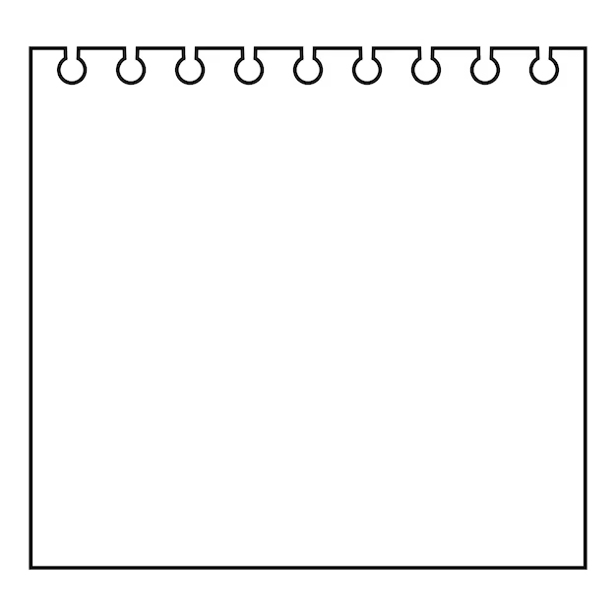
Le
1
Questions de Compréhension :
Copie les questions et rédige les réponses sur ton cahier :
Notes:
ReCreatisse.com

